Slide 1
Компьютерный практикум по алгебре в среде Matlab
Практическое занятие 8
http://serjmak.com/2students/matlaba/seminar8.ppt
Темы
Разреженные матрицы. Создание разреженных матриц. Хранение, восстановление, обработка, операции с разреженными матрицами.
Теория:
http://serjmak.com/2students/matlaba/1.%20Matlab7_Anufr.pdf
[1] (стр. 692-708)

Slide 2
Краткая теория и операции в Matlab
Матрицы, содержащие достаточно большое количество нулевых элементов по сравнению с ненулевыми, называется разреженной.
AN=sparse(A) – получение компактного хранения разреженной матрицы A в виде 2 столбцов: первого – с координатами (строка, столбец) ненулевого элемента, второго – со значением этого элемента.
whos A AN – команда, позволяющая посмотреть размер переменных, класс и количество памяти, занимаемой этими переменными (в данном случае - матрицами).
B=full(AN) – возврат к полному представлению из разреженной матрицы AN в обычную исходную матрицу A=B.
Разреженную матрицу можно создать с помощью sparse непосредственно: AN=sparse(irow,jcol,nzer,m,n), где irow – вектор строчных индексов (координат) ненулевых элементов, jcol – вектор столбцевых индексов ненулевых элементов, nzer – вектор значений ненулевых элементов матрицы, m – количество строк исходной полной матрицы, n – количество столбцов.
[ir,jr,nz]=find(AN) – функция возвращает координаты ненулевых элементов в матрице и их значения.

Slide 3
Краткая теория и операции в Matlab
Матрица, записанная в компактной форме, может быть считана функцией load(‘filename.dat’) и затем преобразована функцией spconvert в массив sparse array. При этом текстовый файл filename.dat состоит из 3 столбцов: в первых двух записывают строковые и столбцевые индексы ненулевых элементов, а в третьем – их значения.
Другой способ хранения разреженной матрицы – по диагоналям, при этом нулевые диагонали игнорируются, запоминаются только диагонали с ненулевыми элементами. Заполнение происходит с нижней ненулевой диагонали, при этом недостающие элементы побочных диагоналей дополняются нулями в конце столбца для нижних и в начале – для верхних диагоналей, таким образом получая матрицу B ненулевых диагоналей исходной матрицы A. Далее создаётся вектор d с информацией о соответствии столбца матрицы B номеру диагонали в A, при этом главная диагональ имеет номер 0, нижние диагонали нумеруются отрицательными числами, верхние – положительными.
Функция A=spdiags(B,d,n,m) служит для компактного хранения разреженной матрицы n на m по диагоналям.
[B,d]=spdiags(A) – обратная задача, A – исходная полная матрица.

Slide 4
Краткая теория и операции в Matlab
Функция spy(A) выводит шаблон матрицы в графическое окно.
Ленточная матрица – это разреженная матрица, которая похожа на ленту, параллельную главной диагонали, благодаря тому, что ненулевые элементы в основном расположены близко к главной диагонали.
Для того, чтобы прижать ненулевые элементы ближе к главной диагонали, используют функции упорядочения, например symrcm, обеспечивающую уменьшение ширины ленты. Входным аргументом этой функции является упакованная разреженная матрица, а на выходе получается вектор, содержащий перестановки номеров строк и столбцов.
Функция symrcm основана на алгоритме Катхилла-Макки с обратным упорядочением, который уменьшает не только ширину ленты матрицы, но и её профиль. Количество всех элементов матрицы, входящих в ленту переменной ширины (оболочку матрицы), называется профилем. Профильная схема является обобщением ленточной – допускается переменная ширина ленты в каждой строке матрицы.
% symrcm usage hint:
b=symrcm(B1)
Bs=full(B1(b,b))

Slide 5
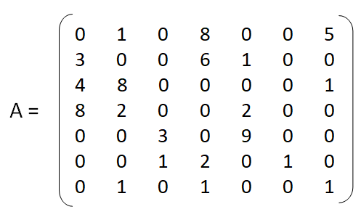
Matlab: задание
Задайте матрицу A и затем матрицу AN, содержащую компактное представление A. Затем восстановите матрицу из компактного вида обратно в полный.
Создайте матрицу A из п. 1 с помощью sparse(irow,jcol,nzer,m,n). Проверьте полученный результат, превратив эту матрицу обратно в полную (ср. с A). посчитайте место, которое занимают в памяти полная и компактная матрицы.
Найдите все ненулевые элементы компактной матрицы AN (используя функцию find).
Создайте компактный вид матрицы A (AN) в текстовом файле (*.dat) и загрузите из него эту матрицу, превратив её затем в полную (функции load, spconvert и full).
Упакуйте матрицу из п. 1 по диагоналям, затем проверьте результат, превратив её снова в полную.

Slide 6
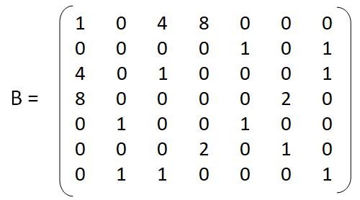
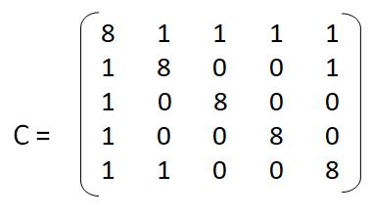
Matlab: задание
Задайте матрицу B, затем упакуйте её двумя способами, проверьте правильность упаковки, вернув из упакованного вида обратно в полный, и посчитайте, сколько занимают памяти упакованная и распакованная матрицы.
Отобразите шаблон матрицы B из п.6, используя функцию spy.
Произведите упорядочение упакованной матрицы B (symrcm) и восстановите полную матрицу B после упорядочения. Снова отобразите шаблон упорядоченной матрицы и сравните с результатом из п. 7.
Выполните разложение Холецкого матрицы C без предварительного уменьшения профиля, затем примените алгоритм Катхилла-Макки с обратным упорядочением для уменьшения профиля и сравните количество ненулевых элементов в множителях разложения Холецкого до и после применения алгоритма.

